Slide 1
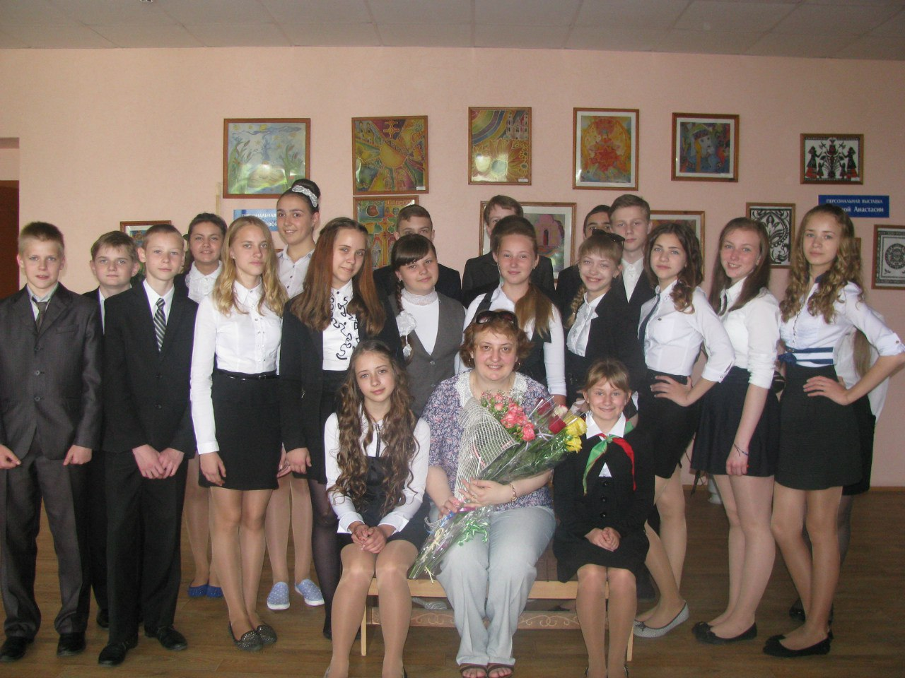
Мы за ЗДОРОВЫЙ ОБРАЗ ЖИЗНИ

Slide 2
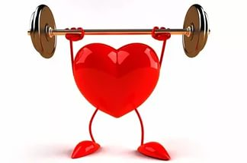
Здоро́вье — состояние любого живого организма, при котором он в целом и все его органы способны полностью выполнять свои функции; отсутствие недуга, болезни

Slide 3
Что способствует сохранению и укреплению здоровья: 1. Правильное питание 2. Закаливание 3. Соблюдение режима труда и отдыха 4. Психическая и эмоциональная устойчивость 5. Личная гигиена 6. Безопасное поведение дома, на улице, на работе

Slide 4
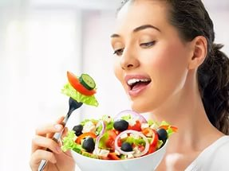
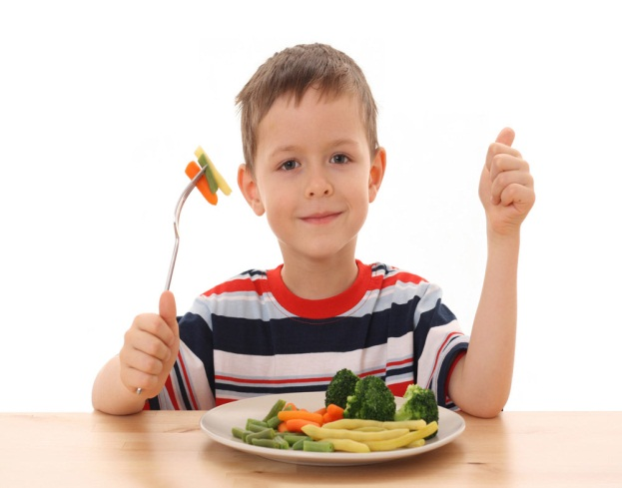
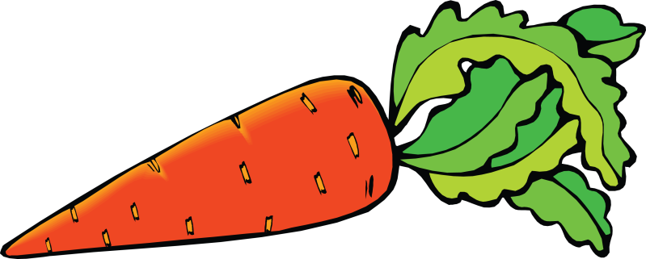
Правильное питание: 1. Строгое соблюдение ритма приёма пищи 2. Разнообразность питания 3. Умеренность питания

Slide 6
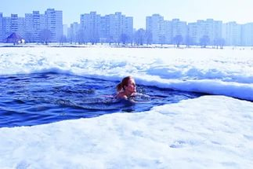
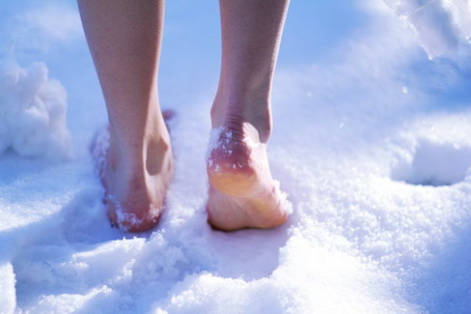
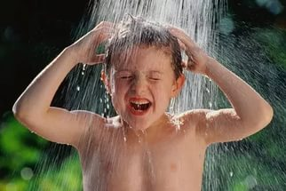
Закаливание- одна из форм укрепления здоровья

Slide 7
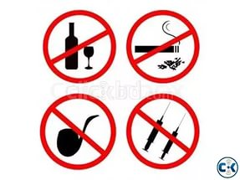
Отказ от вредных привычек
Вредные привычки — злейший враг здоровья человека. Если вы всерьёз решили начать вести здоровый образ жизни, первое, что вам следует сделать, это отказаться от них. Им не место рядом с вами.
Список распространённых привычек:
Курение.
Употребления алкоголя.
Наркотики.
Переедание.
Увлечение азартными играми.
Заимствование денег.
Недосыпания.
Все они в большей или меньшей степени вред здоровью и медленно нас убивают. Уберите их из своей жизни. Примете по этому поводу решение и начните действовать. Однако, одного решения мало! Они так просто не отступят. Когда вы перестаёте поступать привычным образом, то тем сам создаёте вакуум, пустоту, свободное и ничем не занятое время. Существует риск возвращения к прежней жизни.

Slide 8
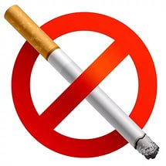
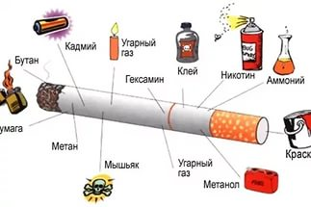
Воздействие табака на организм: 1. Инсульты 2. Рак губ, полости рта, горла и гортани 3. повышается риск сердечного приступа 4. рак лёгких, желудка и печени 5. язва желудка 6. бесплодие

Slide 9
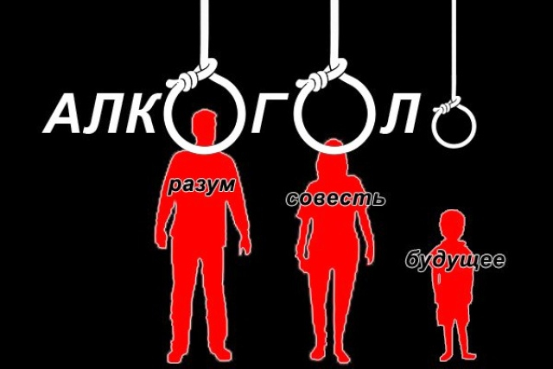
Употребление алкоголя Пьянство ведёт за собой : бедность, раздор, болезнь, потерю репутации, позор и ослабление умственной активности. Факты: 1. В пьющих семьях 38% детей рождаются недоразвитыми и больными. 2. В 2 раза чаще рождаются мёртвыми. 3. Алкоголь укорачивает жизнь в среднем на 17 лет.

Slide 10
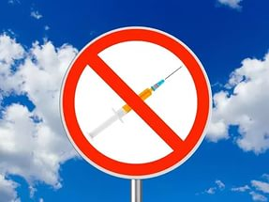
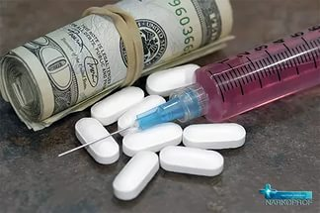
Наркомания Наркотик- с греческого переводится как оцепенеть, стать нечувствительным. Доказано что чем моложе организм, тем большее влияние на него оказывают токсические вещества. Особенность наркотиков такова, что их влияние оказывается пагубным в любом возрасте. Иными словами человек за всю свою жизнь просто не успевает выработать иммунитет против этих веществ. Опасность наркомании в том, что наркотические яды влияют на все без исключения органы и системы. Запомните, что уже первая и однократная попытка их употребления обязательно повлечет за собой ужасающие нарушения в жизнедеятельности организма или даже приведёт к инвалидности.

Slide 11
Освободись !

Slide 12
Скажи СТОП вредным
привычкам

